Slide 1
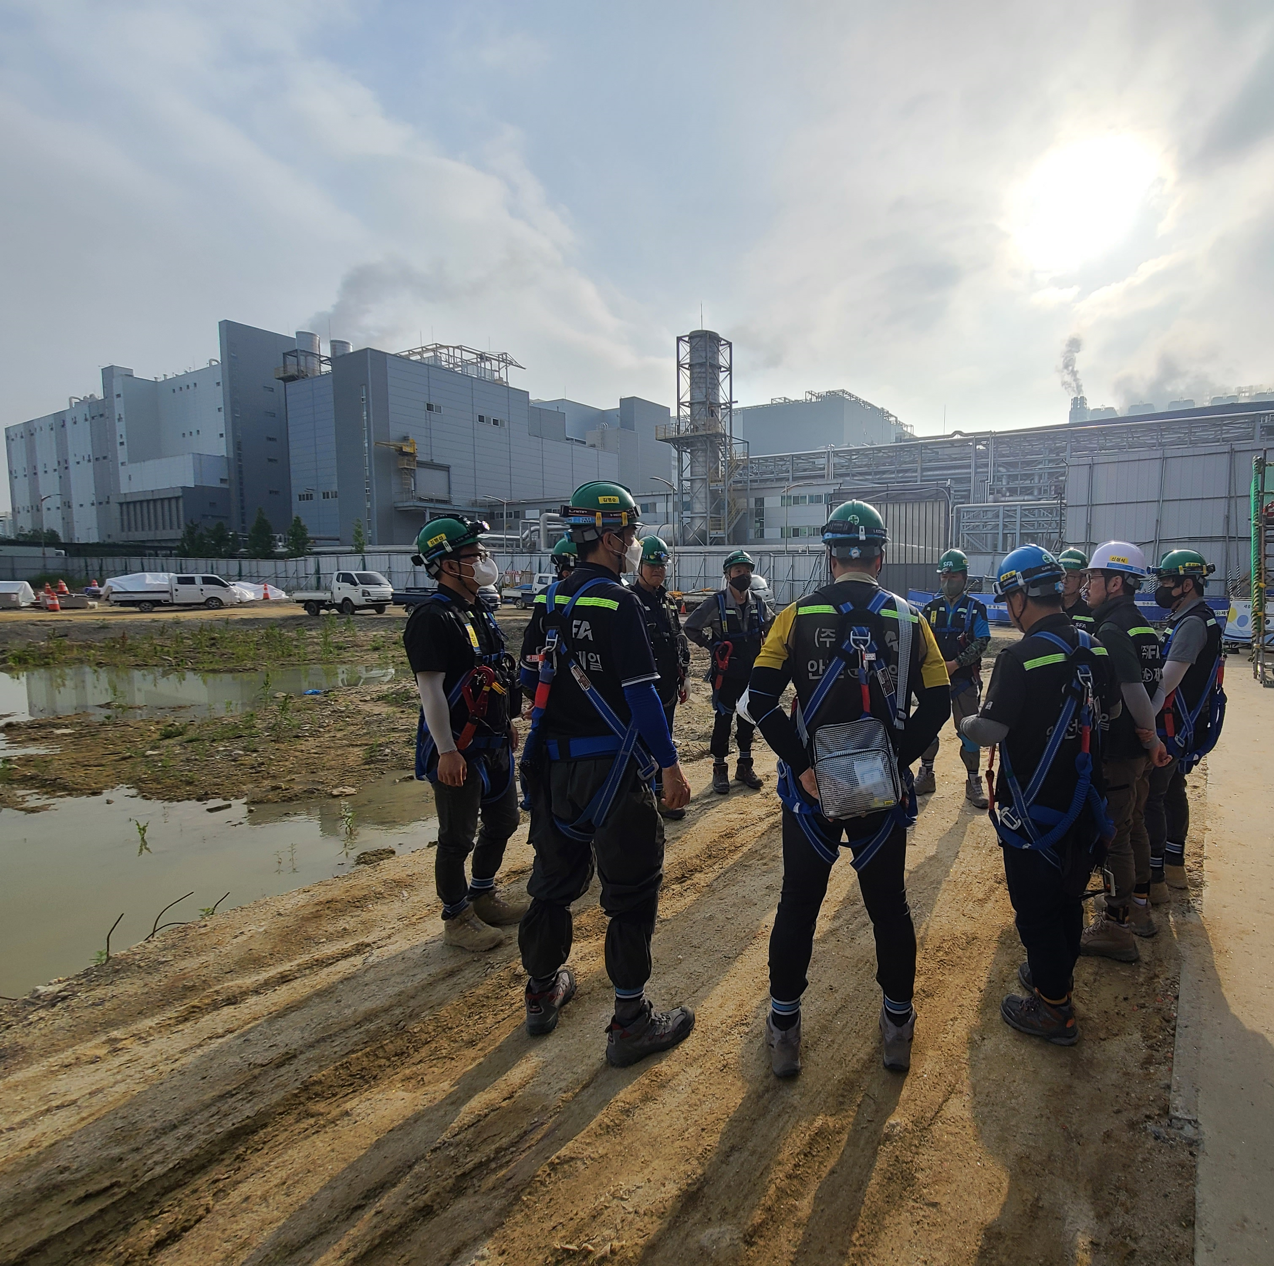
안전관리 계획
이천 삼성 로지텍 자동화 물류라인

Slide 2
CONTENTS
1
공 사 현 황
5
안전 대책
1-1 공사 개요
1-2 안전 관리 목표
1-3 공정표
1-4 안전보건 조직도
3
5-1 사고 유형 별 안전 대책
14
4
5
6
6
장비 사용계획
6-1 장비사용계획 [포크리프트]
18
2
안전 점검
7
안전 교육
2-1 안전 점검의 종류
2-2 안전 점검 정기 계획
2-3 안전 점검 특별 계획
7
8
9
7-1 안전 교육 일정 및 내용
19
8
기타 안전 관리
8-1 자재 및 폐기물 정리
20
3
주요 공정
3-1 주요 공정
3-2 주요 공정 순서
10
11
9
비상 시 긴급조치계획
9-1 비상 시 긴급조치 계획
21
4
안전 보호구
10
첨 부
4-1 안전 보호구의 종류
4-2 안전 보호구 지급 계획
12
13
10-1 신규 채용자 교육 및 안전교육일지
22

Slide 3
1
공사 현황
1-1 공사 개요
1) 공 사 명 : 이천 삼성로지텍 신창고 자동화
2) 공사 기간 : 2023.07~2023.11
3) 소 재 지 : 경기도 이천
4) 발 주 처 : SFA
5) 공 사 처 : SJ ELEC

Slide 4
1
공사 현황
1-2 안전 관리 목표
인간존중을 최우선으로
하는 안전 관리
인간 존중 안전관리
정기적인 안전 교육
자율적이고 체계적인 안전관리 정착
안전 장비 착용 철저
자율적인
안전관리 정착
현장의 무재해
목표 달성

Slide 5
1
공사 현황
1-3 공정표

Slide 6
1
공사 현황
1-4 안전보건 조직도
PROJECT MANAGER
SFA
임성택 수석부장
현장소장
SFA
권승범 부장
안전 관리자
전기 관리 감독자
SFA 이구영 대리 010-2906-2858
에스제이일렉㈜
신성식 부장
010-7753-4221
관리 감독자
관리 감독자
에스제이일렉㈜
강명원 차장
010-9277-2965
에스제이일렉㈜
권태완 과장
010-4119-3045
전 근 로 자

Slide 7
2
안전 점검
2-1 안전 점검의 종류
1) 작업 시간 전 점검
매일 작업 시작 전 안전시설,기계기구,설비,작업 도구 등에 이상이 있는지를 확인하는 점검
2) 작업 종료 후 점검
작업이 종료된 후에 불안전한 상태나 기계,기구,설비,사용했던 작업 도구 및 정리정돈 상태
3) 일상 점검
관리 감독자의 당해 작업장 내의 불안전 한 상태,기계,기구의 관리상태,작업방법 및 작업자들의 작업 상태와 보호구 착용 상태 점검
4) 특별점검
폭풍, 장마,지진 등이 발생한 후 또는 시설,기계,기구,서리 등을 신설하거나 고장,수리 후 작업을 재개할 때 실시하는 부정기적인 점검

Slide 8
2
안전 점검
2-2 안전 점검 정기 계획
점검 계획 | 점검 주기 | 점검 내용 | 실시자
정기 점검 | 매주 월요일 | 공구 또는 재료의 결함 유무 | 관리 감독자
 |  | 안전 보호구의 성능에 관에 외관 점검
 |  | 안전 장치의 외관 점검
일상 점검 | 작업 전 작업 종료 전 | 정리 정돈의 상태 | 안전 담당자 관리 감독자
 |  | 작업통로의 확보 상태
 |  | 안전장치의 작동 상태
중간 점검 | 고소 작업 전 | 안전벨트착용,불량상태 | 현장 소장 안전 담당자 관리 감독자
 |  | 사다리 아웃트리거,정비상태
 |  | 렌탈작동,정비상태
전기 공사 | 작업 중 | 작업중 안전관리 상태
 |  | 공구 또는 재료의 결함 유무
 |  | 개인보호구 착용상태

Slide 9
2
안전 점검
2-3 안전 점검 특별 계획
점검 계획 |  | 점검 주기 | 점검 내용 | 실시자
특별 점검 | 장마철 | 6~7월 경 | 누전 및 감전 사고가 우려되는 개소의 안전조치 상태 | 현장 소장 안전 담당자 관리 감독자
 |  |  | 침수 피해 발생 예상 지역 및 현장 내 배수 계획 수립 상태
 |  |  | 수방 자재 비치 상태
 | 혹서기 | 7~8월 경 | 기온 높은 시간대 옥외 작업 최소화
 |  |  | 작업장 주변 생수 비치,그늘막 설치,적절한 휴식
 |  |  | 현기증 발생자는 그늘에서 휴식
 | 동절기 | 12~1월 경 | 현장 내 결빙 지역 발생 유무
 |  |  | 가설 전기 설치 상태 –누전 차단기 사용
 |  |  | 소화기 등 비치 여부
 | 해빙기 | 2~3월 경 | 법면 붕괴 예상 지역 조치 계획
 |  |  | 붕괴 비상시 조치 계획 수립 상태
 |  |  | 비상 자재 비치 상태

Slide 10
3
주요 공정
3-1 주요 공정
PANEL 고정
CV 하부 DUCT 설치
고속 LIFTER DUCT 설치
고속 LIFTER SET UP
CV SENSOR 취부
PIN BOX 취부
LOCAL 전장품 취부
1
2
전원 CABLE 포설
제어 CABLE 포설
3
4
자동화 설비 TURN ON
자동화 설비 시운전
자동화 설비 시운전 대응
설비 검수

Slide 11
3
주요 공정
3-2 주요 공정 순서
STEP 1
STEP 3
STEP 5
STEP 7
자재 반입
DUCT 설치
MOTOR 결선
TURN ON
STEP 2
STEP 4
STEP 6
STEP 8
PANEL 고정
CABLE 풀링
SENSOR 결선
시운전

Slide 12
4
안전 보호구
4-1 안전 보호구의 종류
안전화
불티방지포
귀마개
보안경
안전모
고소작업벨트
소화기
방진마스크
장갑

Slide 13
4
안전 보호구
4-2 안전 보호구 지급 계획
안전 보호구 지급 계획
보 호 구 명 | 지 급 계 획 | 필요 수량
안전화 | 전체 공정 | 전 인원
안전모 | 전체 공정 | 전 인원
각반 | 전체 공정 | 전 인원
보안경 | 안구 부상위험 공정 [그라인더 작업 등] | 작업 인원 별
불티 방지 포 | 화재 위험 공정 시 설치 및 지급 | 작업공간 1개소
방진마스크 | 전체 공정 | 작업 인원 별
귀마개 | 필요시 지급 | 작업 인원 별
고소작업벨트 | 고소 작업 시 지급 | 고소 작업 인원 별
장갑 | 전체 공정 | 전 인원
소화기 | 화재 위험 공정 시 설치 | 작업공간 당 2개 이상

Slide 14
5
안전 대책
5-1 사고 유형 별 안전 대책
사고유형
- 자재 차량 진입 시 충돌 위험
- 장비 이용 시 작업 반경내 동시 작업으로 인한 충돌
- 운반 및 설치 시 낙하·협착
안전대책
- 미리 정해진 작업계획서에 의해 이동
- 신호수 배치 하에 근로자 안전확보
- 장비 작업 반경 내 근로자 출입통제
- 안전 보호구 착용 후 작업(장갑,안전화,안전모,안전벨트)

Slide 15
5
안전 대책
5-1 사고 유형 별 안전 대책
사고유형
- 고소 작업 DUC T설치 시 발을 잘못 밟아 몸의 균형을 잃고 추락
- 고소 작업중 자재,부속,공구 낙하로 인한 사고발생
- 고소 작업 시 사다리 전도 위험
- 렌탈 사용시 상부 머리 부딛 힘 사고 발생
안전대책
-사다리 작업 높이가 1.2m이상 ~ 2m 미만인 경우 :
2인1조 작업, 최상부작업금지
-사다리 작업 높이가 2m이상 ~ 3.5m 이하인 경우 : 2인1조 작업
최상부 및 그 하단 디딤대 작업 금지
-작업 높이가 3.5m 초과한 경우 사다리사용금지 및 렌탈 이용 작업
-렌탈 사용 전 작동 확인,정비 상태,상부 리미트 동작 확인
-렌탈 사용 중 고소 작업용 벨트 착용

Slide 16
5
안전 대책
5-1 사고 유형 별 안전 대책
사고유형
-DUCT 절단 가공 시 파편으로 인한 안구 부상
-연삭기 사용 중 손 부상
-연삭기 불꽃 튐으로 인해 화재 발생
안전대책
연삭기 작업 공간 불티방지포 및 소화기,보호덮개 비치
작업 공간 내 화기 관리자 상주
작업 중 안전 보호구 (안전장갑, 보안경) 착용 철저

Slide 17
5
안전 대책
5-1 사고 유형 별 안전 대책
사고유형
-전원 투입 시 감전 위험
-CV 동작 시 작업자 협착,충돌 위험
-LIFTER 시운전 시 에러 조치 작업자 추락 위험
안전대책
-TURN ON 전 안전 보호구 착용, 설치 성적서에 의한 절연 저항
선간 저항,전압 체크
-케이블 단자 결선,결속 상태 육안 및 테스터기,메가 테스트
-자동화 설비 시운전시 비상정지 버튼 작동상태 확인
-설비 에러 조치 시 전원 차단 후 진입
-시운전시 위급 상태 대처 위해 항시 설비작동상태 및 전방 주시

Slide 18
6
장비사용계획
6-1 장비사용계획 [포크리프트]
- 판넬 및 자재 입고 시 장비사용계획
현장 반입 자재[케이블,덕트 등] 입고 및 판넬 정 위치 이동 입고

Slide 19
7
안전 교육
7-1 안전교육 일정 및 내용
교육의 종류 |  | 교육 시기 | 교육 대상 | 교육 시간 | 교육 내용
정기 교육 | 관리 감독자 | 매월 첫째 주 월요일 | 관리감독자의 지위에 있는 자 | 반기8시간이상 년간 16시간 이상 | -작업 안전 지도 요령 -근로자 안전교육 및 실시 요령 -기계.기구 설비의 안전 점검 -보호구 착용 및 관리 요령
 | 현장내 전 근로자 | 매월 셋째 주 월요일 | 전 근로자 | 매월2시간(분기6시간 이상) | -안전 보호구 취급과 사용법 -안전사고 사례 및 재해 예방책 -안전장치 및 방호 설비의 사용 -기타 안전 보건에 관한 사항
수시 교육 | 채용 시 교육 | 채용 전 (기초교육유무 확인) | 신규채용 근로자 | 1시간 이상 | -산업안전보건법 주요내용 -안전사고 사례 및 재해예방책책 -안전장치 및 방호 설비의 사용 -기타 안전 보건에 관한 사항 -기초교육 미 이수자 위탁교육 -실시 후 채용(4시간)
 | 작업내용 변경 시 교육 | 작업 변경 시 | 작업 변경 근로자 | 1시간이상 | -당해 작업과 관련된 안전보건사항
 | 특별교육 | 안전 담당자 지정 작업 시 | 당해 근로자 | 2시간 이상 | -당해 작업과 관련된 안전보건 사항
위탁교육 |  | 교육기관 일정 의거 | 관리 감독자 | - | -위탁교육 필요시 요청

Slide 20
8
기타 안전관리
8-1 자재 및 폐기물 정리
항 목 | 정리 일정 | 인 력 배 치
각종 케이블 및 전기자재 | 매일 자재 반출 및 입고 시 정리 매주 토요일 중점 정리 실시 및 정돈 대상 선정하여 실시 | 관리자 및 담당자
폐 전선 | 매일 작업 종료 후 수거하여 정리 | 작업 인원 별
DUCT 절단 폐 금속 | 매일 작업 종료 후 수거하여 정리 | 작업 인원 별
일반 쓰레기 | 매일 작업 종료 후 수거하여 폐기 | 작업 인원 별

Slide 21
9
비상 시 긴급조치계획
9-1 비상 시 긴급조치 계획
재해 발생
피해 기계의 정지
피해자의 응급처치
관계자에게 통보
2차 재해 방지
현장보존
긴 급 조 치
누가,언제,어디서
무엇을 (작업내용)
어떠한 상태 및 환경에서
어떻게 발생하였는가?
재 해 조 사
원 인 분 석
인적 요인
물적 요인
관리적 요인
동종(유사) 재해 방지
*실천 가능한 대책
대 책 수 립
평 가

Slide 22
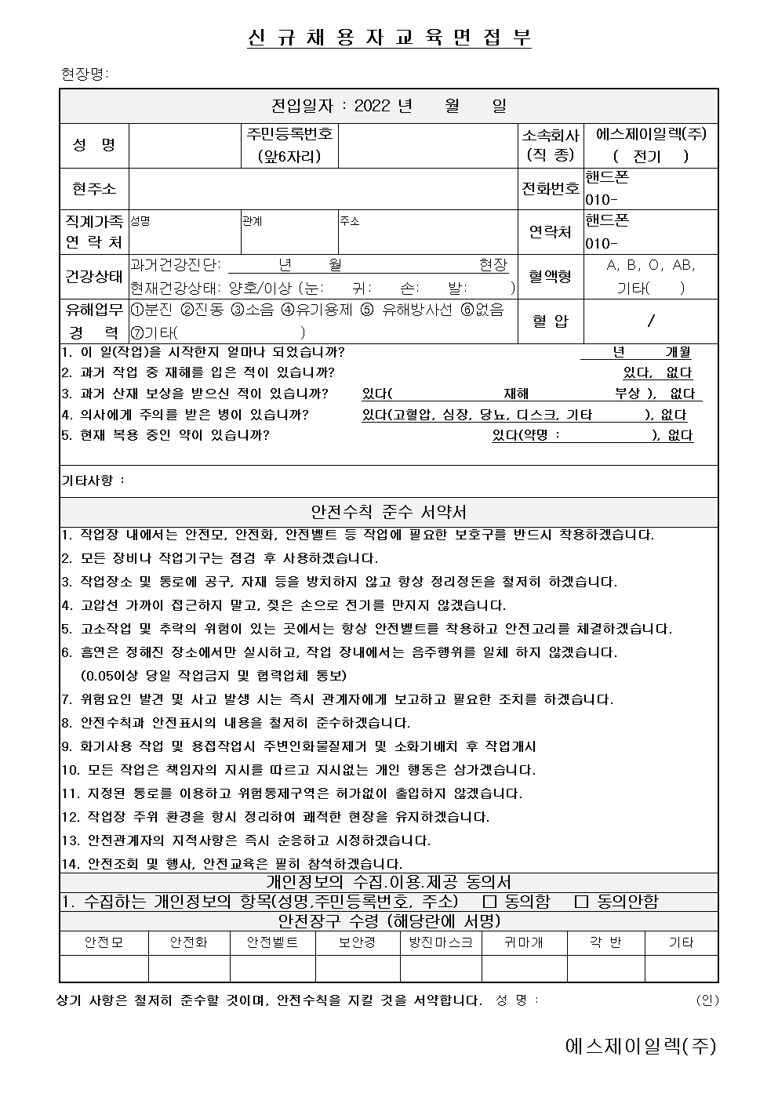
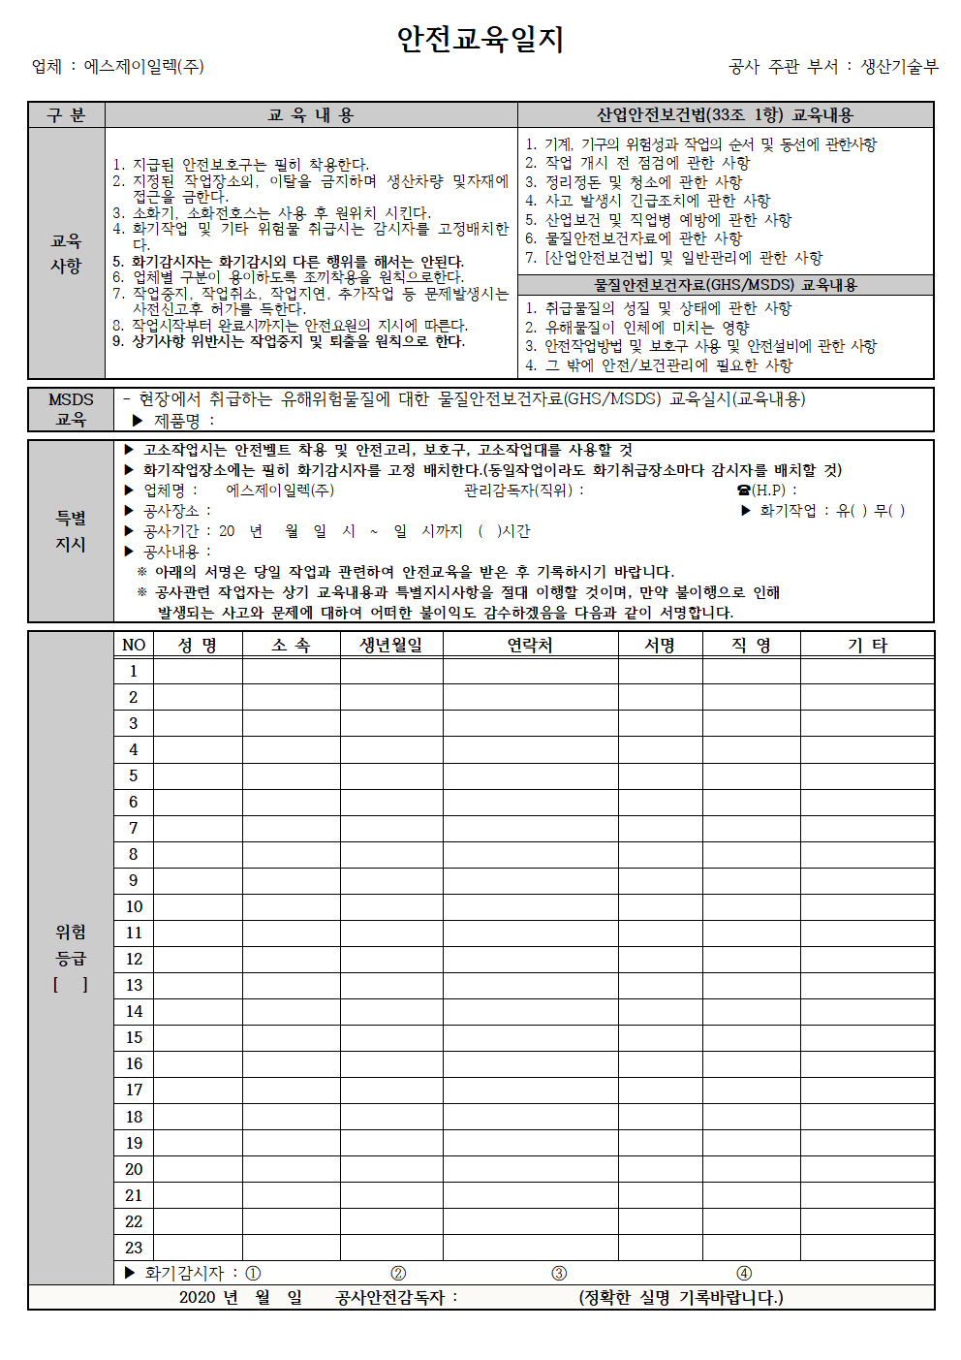
10
첨부
10-1 신규 채용자 교육 및 안전교육일지

